Slide 1


Slide 2
CHIẾU VIDEO MỘT PHẦN NỘI DUNG CỦA TÁC PHẨM
“ĐẤT RỪNG PHƯƠNG NAM”
Notes:
Nếu như vùng đồng bằng Bắc Bộ gói gọn trong từng trang viết đầy trìu mến của nhà văn Kim Lân thì đồng quê Nam Bộ lại đầy ắp những bóng hình thiên nhiên, con người trên từng bức tranh bằng ngôn từ của Đoàn Giỏi. Với một tình yêu nồng đậm với miền đất phía Nam và tài quan sát tỉ mỉ tinh tế, Đoàn Giỏi đã đưa độc giả ở mọi lứa tuổi cảm nhận được hương vị của quê hương qua thơ, ký, truyện ngắn và truyện dài cùng nhiều thể loại khác. Mỗi tác phẩm đều đong đầy yêu thương của nhà văn với vùng quê nắng cháy bỏng cả đất trời. Bài học hôm nay cô và các em cùng khám phá và tìm hiểu về vùng đất và con người Nam Bộ qua văn bản: Người đàn ông cô độc giữa rừng.

Slide 3


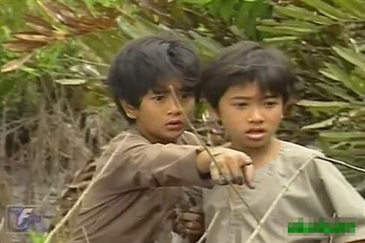
TIẾT: 5,6,7
ĐỌC HIỂU VĂN BẢN:
ĐOÀN GIỎI

Slide 4
TRI THỨC NGỮ VĂN
QUAN SÁT phần Kiến thức ngữ văn trong SGK và trả lời câu hỏi:
?1 Tiểu thuyết và truyện ngắn là gì?
?2 Tính cách nhân vật được thể hiện qua điều gì?
?3 Trong truyện có thể gồm mấy kiểu bối cảnh?
?4 Trong truyện có mấy ngôi kể, có thể thay đổi ngôi kể không?

Slide 5
TRI THỨC NGỮ VĂN
?1: Tiểu thuyết là tác phẩm văn xuôi cỡ lớn, có nội dung phong phú, cốt truyện phức tạp, phản ánh nhiều sự kiện, cảnh ngộ, miêu tả nhiều tuyến nhân vật, nhiều quan hệ chồng chéo với những diễn biến tâm lí phức tạp
Truyện ngắn là tác phẩm văn xuôi cỡ nhỏ, ít nhân vật, ít sự kiện phức tạp, cốt truyện không chia thành nhiều tuyết, chi tiết cô đúc

Slide 6
TRI THỨC NGỮ VĂN
?2 Tính cách nhân vật được thể hiện qua: hình dáng, cử chỉ, hành động, ngôn ngữ, suy nghĩ của chính nhân vật, qua nhận xét của người kể chuyện và các nhân vật khác
?3 Gồm 2 bối cảnh: bối cảnh lịch sử và bối cảnh riêng
?4 Gồm 2 ngôi kể: ngôi thứ nhất và ngôi thứ ba. Có thể thay đổi ngôi kể

Slide 7

A. GIỚI THIỆU CHUNG

Slide 8
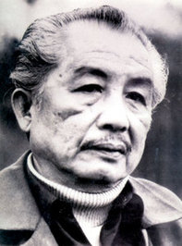

NÊU NHỮNG HIỂU BIẾT CỦA EM VỀ TÁC GIẢ ĐOÀN GIỎI VÀ TIỂU THUYẾT “ĐẤT RỪNG PHƯƠNG NAM”.

Slide 9
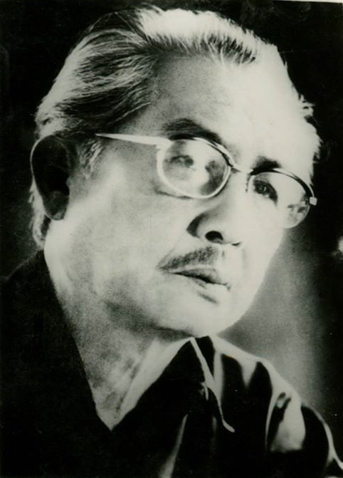
1. Tác giả
- Quê: Huyện Châu Thành, Tỉnh Tiền Giang.
- Năm 1954 ông tập kết ra Bắc và trở thành nhà văn
ĐOÀN GIỎI
(1925-1989)
Đề tài chủ yếu: cuộc sống, thiên nhiên và con người Nam Bộ.
Notes:
+ Nhà văn Đoàn Giỏi (17/05/1925-02/04/1989), sinh ra tại thị xã Mỹ Tho, nhà tỉnh Mỹ Tho, nay thuộc xã Tân Hiệp, Huyện Châu Thành, Tỉnh Tiền Giang.
+ Ông có những bút danh khác như: Nguyễn Hoài, Nguyễn Phú Lễ, Huyền Tư.
- Đề tài: viết về cuộc sống, thiên nhiên và con người Nam Bộ.
- Sự nghiệp sáng tác: Năm 1954 ông tập kết ra Bắc và trở thành nhà văn Có niềm đam mê với viết lách một cách kỳ lạ, Đoàn Giỏi không theo chính trị lâu. Sau chiến dịch Điện Biên Phủ thành công năm 1954, nhà văn được tập kết ra ngoài Miền Bắc và công tác tại Đài tiếng nói Việt Nam, tiếp đó ông chuyển sang làm việc ở hội nhà văn Việt Nam.
- Phong cách sáng tác: lối miêu tả vừa hiện thực vừa trữ tình, ngôn ngữ đậm màu sắc địa phương
- Các tác phẩm tiêu biểu: Đường về gia hương (1948), Cá bống mú (1956), Đất rừng phương Nam (1957)

Slide 10
1. Tác giả
- Phong cách sáng tác: lối miêu tả vừa hiện thực vừa trữ tình, ngôn ngữ đậm màu sắc địa phương
- Các tác phẩm tiêu biểu: Đường về gia hương (1948), Cá bống mú (1956), Đất rừng phương Nam (1957)
ĐOÀN GIỎI
(1925-1989)

Slide 11


2. Tác phẩm
Xuất xứ:
Đoạn trích Người đàn ông cô độc giữa rừng nằm trong tiểu thuyết Đất rừng phương Nam. (1957)
Thể loại:
+ Tiểu thuyết
Notes:
Đoạn trích được trích từ chương 10 của tiểu thuyết Đất rừng phương Nam, nói về cuộc gặp gỡ giữa cha con cậu bé An với Võ Tòng. Tía nuôi dắt bé An đến gặp chú Võ Tòng nơi chú ở nằm sâu trong rừng U Minh, chú sống giữa thiên nhiên, làm bạn với động vật. Võ Tòng trao cho tía nuôi An cái nỏ và ống thuốc để phục kích giặc.
Với khối lượng tác phẩm đồ sộ, biên độ đề tài rộng, ở đủ các thể loại như tiểu thuyết, truyện dài, truyện ngắn, truyện kí, bút kí, biên khảo, thơ và kịch thơ, nhà văn Đoàn Giỏi đã biến vùng đất phương Nam trở nên thân thuộc, đáng yêu đối với người đọc. Những trang văn của ông thấm đượm hơi thở sông nước, rừng cây, những câu chuyện vừa thực vừa kì bí của thiên nhiên Nam Bộ hoang sơ và truyền được hơi thở ấy cho độc giả.

Slide 12

3. ĐỌC VĂN BẢN
Thảo luận và chia sẻ (5 phút)
Vấn đề | Nội dung
1. Nhan đề
2. Ngôi kể
3. Nhân vật
4. Nhân vật chính
5. Sự việc chính
6. Bố cục

Slide 13
3. ĐỌC VĂN BẢN
Thảo luận và chia sẻ (5 phút)
Vấn đề | Nội dung
1. Nhan đề | Hình ảnh Võ Tòng, người đàn ông sống một mình giữa rừng
2. Ngôi kể | kết hợp ngôi kể thứ nhất và ngôi kể thứ ba
3. Nhân vật | Chú Võ Tòng, An, tía nuôi của An (anh Hai)
4. Nhân vật chính | Võ Tòng
5. Sự việc chính | Cuộc gặp gỡ giữa cha con cậu bé An với chú Võ Tòng

Slide 14
3. ĐỌC VĂN BẢN
Thảo luận và chia sẻ (5 phút)
Vấn đề | Nội dung
6. Bố cục | 5 phần + Đoạn 1: An tỉnh giấc và đi lên lều của chú Võ Tòng. + Đoạn 2: Chú Võ Tòng trong cái nhìn của An. + Đoạn 3: Tiểu sử của Võ Tòng. + Đoạn 4+5: Cuộc bàn chuyện giữa chú Võ Tòng và ông Hai (tía nuôi của An)

Slide 15

Đọc – chú thích – tóm tắt
Khi đọc cần đọc với giọng to, rõ ràng, ngắt nhịp đúng chỗ. chú ý lời nói của nhân vật.

Slide 16
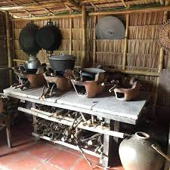
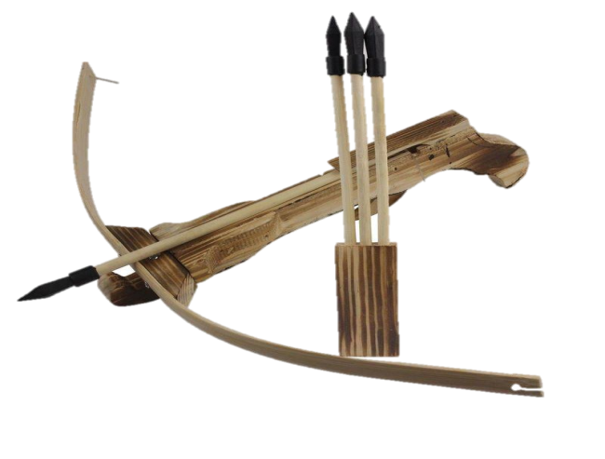
Chú thích
- Cà ràng:
Một loại bếp lò bằng đất nung của người Khmer Nam Bộ, đun bằng củi
- nỏ:
Một loại vũ khí hình cái cung, có cán để cầm và có lẫy, bật giây căng để bắn tên
- lưỡi lê:
Bộ phận gắn lên đầu súng, có đầu nhọn, dùng để đâm
- nhai bậy:
Nhai (ăn) một cách thoải mái, không cần suy nghĩ gì hoặc ăn tạm cho vui (cách nói khiêm tốn, than mật của người Nam Bộ)
- mác:
Vũ khí thời xưa, có cán, lưỡi dài và to, mũi nhọn

Slide 17
B. ĐỌC – HIỂU VĂN BẢN

Slide 18
BỐI CẢNH
- Truyện diễn ra vào thời gian, không gian như thế nào? Gạch chân và chỉ ra các chi tiết đó
- Em có nhận xét gì về bức tranh thiên nhiên gợi ra trong văn bản?

Slide 19
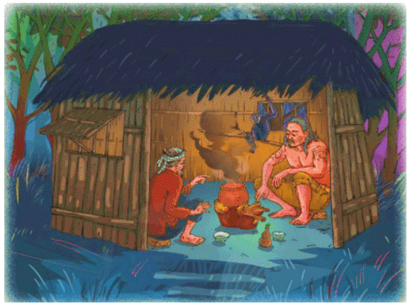
BỐI CẢNH
- Thời gian: nửa đêm về sáng
+ Ánh lửa bếp chiếu qua khung cửa sổ, soi rõ hình những khúc gỗ xếp thành bậc thang dài xuống bến
+ Bên ngoài, trời rạng dần

Slide 20
BỐI CẢNH
- Không gian: hoang vắng
+ Tiếng con vượn bạc má kêu “ché… ét, ché… ét”, ngồi vắt vẻo trên một thanh xà ngang, nhe răng dọa người
+ Một cái bếp cà ràng, lửa cháy riu riu, trên cà ràng bắc một chiếc nồi đất đậy vung kín mít
+ Mọt làn khói hăng hắc màu xanh bay ra từ chiếc nồi đậy kín vung sôi “ùng… ục”
Notes:
Theo em, để miêu tả tính cách nhân vật Võ Tòng, tác giả đã miêu tả nhân vật qua những biểu hiện nào?
Để miêu tả nhân vật Võ Tòng tác giả miêu tả nhân vật qua: ngoại hình, hành động, lời nói, suy nghĩ của người khác về chú.

Slide 21
HOẠT ĐỘNG NHÓM: 15 PHÚT
1. Hãy đọc phần 3, 4, 5 của văn bản và hoàn thành bảng dưới đây:
NHÂN VẬT VÕ TÒNG
Phương diện | Từ ngữ, câu văn | Đặc điểm tính cách
Ngoại hình
Hành động | Trước khi đi tù
 | Sau khi đi tù về
Lời nói | Với tía nuôi của An
 | Với An
Notes:
đưa ra thêm các câu hỏi gợi dẫn để Hs hoạt động nhóm:
? Vì sao Võ Tòng lại chém trả vào mặt tên địa chủ hống hách?
Vì Võ Tòng không chịu áp bức, bất công.
? Em thấy Võ Tòng là người có cảnh ngộ như thế nào?
=> Cảnh ngộ éo le, luôn chịu áp bức, bóc lột, bất công.
? Tại sao Võ Tòng lại có lòng căm thù giặc?
-> Trao chiếc nỏ và mũi tên tẩm độc cho anh Hai để phục kích. Trong cuộc gặp gỡ giữa ông Hai và Võ Tòng mục đích là để phục kích đánh giặc chứ không phải chỉ để săn bắt thú.

Slide 22

HOẠT ĐỘNG NHÓM: 15 PHÚT
NHÂN VẬT VÕ TÒNG
Phương diện | Từ ngữ, câu văn | Đặc điểm tính cách
Ngoại hình
- Chú cởi trần, mặc chiếc quần ka ki còn mới, nhưng coi bộ đã lâu không giặt (chiếc quần lính Pháp có những sáu túi). Bên hông, chú đeo lủng lẳng một lưỡi lê nằm gọn trong vỏ sắt, ... Lại còn thắt cái xanh-tuya-rông nữa chứ!
“ trên mặt gã một hàng sẹo khủng khiếp chạy từ thái dương xuống cổ”
- “ những chữ bùa xanh lè xăm rằn rực trên người gã”
- Tạo cảm giác là một con người hung dữ, khiến người khác sợ hãi
- Thể hiện sự phong trần, “kì hình dị tướng”

Slide 23
HOẠT ĐỘNG NHÓM: 15 PHÚT
NHÂN VẬT VÕ TÒNG
Phương diện | Từ ngữ, câu văn | Đặc điểm tính cách
Hành động
* Trước khi đi tù:
- xắn mụt măng cho vợ
- Chém trả vào mặt tên địa chủ hống hách
- Đường hoàng xách dao đến nhà việc chịu tội
- Bỏ làng ra đi
+ Hiền lành, chăm sóc, yêu thương vợ
+ Thẳng thắn, cương trực, khảng khái

Slide 24
HOẠT ĐỘNG NHÓM: 15 PHÚT
NHÂN VẬT VÕ TÒNG
Phương diện | Từ ngữ, câu văn | Đặc điểm tính cách
Hành động
* Sau khi đi tù về và ở trong rừng:
- Giết con hổ chúa
- Giúp đỡ mọi người mà không hề nghĩ chuyện trả ơn
- Trao nỏ và tên tẩm thuốc cho anh Hai
+ Giỏi võ, mạnh mẽ, dũng cảm
+ Tốt bụng, chất phác, thật thà
+ Căm thù giặc Pháp và lũ hèn nhát.

Slide 25
HOẠT ĐỘNG NHÓM: 15 PHÚT
NHÂN VẬT VÕ TÒNG
Phương diện | Từ ngữ, câu văn | Đặc điểm tính cách
Lời nói
* Với tía nuôi cậu bé An:
- Con dao găm của anh Hai cùng với chiếc nỏ này thừa làm nên chuyện.
- Cứ tình hình này thì chúng cũng mò tới đây thôi. Tôi quý anh Hai là bậc can trường, nên mới dám chọn mặt gửi vàng…
- Xưng hô: anh Hai, Chị Hai
Thân tình nhưng vẫn tôn trọng, lễ độ, sống tình cảm

Slide 26
HOẠT ĐỘNG NHÓM: 15 PHÚT
NHÂN VẬT VÕ TÒNG
Phương diện | Từ ngữ, câu văn | Đặc điểm tính cách
Lời nói
* Với bé An:
- Chú em cầm hộ lọ muối chỗ vách kia đưa giùm qua chút
- Ờ thể nào cũng có chứ! Chú nuôi đầy rừng, muốn con cỡ nào chú bắt cho chúng con cỡ ấy!
Thân thiện, thoải mái, gần gũi, thân mật

Slide 27


2. Từ sơ đồ trên, cho biết nhân vật Võ Tòng được nhìn qua cái nhìn của những ai? Hãy xác định khi nào nhân vật được kể ở ngôi thứ nhất và thứ ba, từ đó cho biết tác dụng của việc kết hợp ngôi kể trong việc khắc hoạ nhân vật.
3. Những chi tiết này gợi cho em suy nghĩ như thế nào về cảm giác khi gặp nhân vật này? Hãy vẽ hoặc miêu tả bằng lời về nhân vật Võ Tòng theo hình dung của em

Slide 28
2. Nhân vật Võ Tòng được nhìn qua cái nhìn của: An, mẹ của An, người kể chuyện
NGÔI KỂ
- Kể ở ngôi thứ nhất là lời của bé An kể về cảm xúc đối với chú An:
Tôi không sợ chú Võ Tòng như cái đêm đã gặp chú lần đầu tiên ở bờ sông mà lại còn có đôi chút cảm tình xen lẫn với ngạc nhiên hơi buồn cười thế nào ấy.
- Kể ở ngôi thứ ba:
Không ai biết tên thật của gã là gì. Mười mấy năm về trước, gã một mình bơi một chiếc xuồng nát đến che lều giữa khu rừng đầy thú dữ này.
Làm cho câu chuyện kể linh hoạt hơn, nhân vật Võ Tòng được khắc hoạ cả ở hiện tại và quá khứ

Slide 29
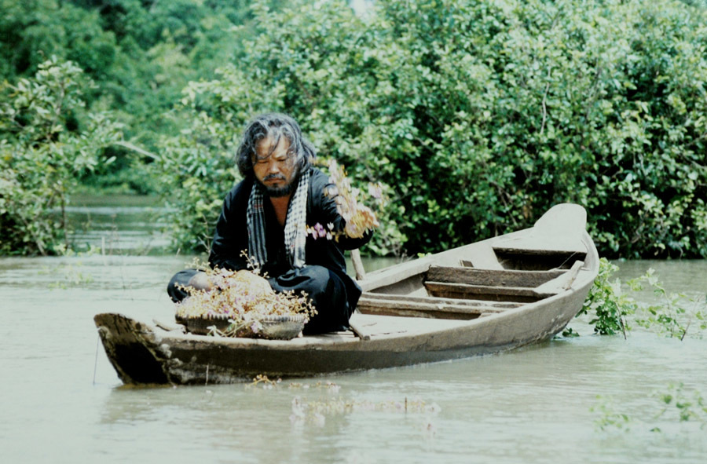
3. Từ việc phân tích về ngoại hình, hành động, lời nói, kết hợp ngôi kể linh hoạt, nhân vật Võ Tòng hiện lên là một người như thế nào?
Một người có hoàn cảnh éo le, sống giữa rừng U Minh, mang “kì hình dị tướng” nhưng lại có tính cách dũng cảm, cương trực và lòng căm thù giặc.

Slide 30

1/ Hãy nêu nội dung của văn bản.
2/ Thông qua nhân vật chú Võ Tòng, tía nuôi và má nuôi của An, chúng ta thấy được điều gì ở con người Nam Bộ?
3/ Điều gì làm nên màu sắc Nam Bộ trong văn bản “Người đàn ông cô độc giữa rừng” của Đoàn Giỏi?
4/ Điều gì đã góp phần khắc họa tính cách của nhân vật chú Võ Tòng một cách đa chiều?
TỔNG KẾT

Slide 31
TỔNG KẾT
1/ Nội dung văn bản: cuộc gặp gỡ của tía con An với chú Võ Tòng, qua đó khắc họa vẻ đẹp nhân vật Võ Tòng
2/ Vẻ đẹp của con người Nam Bộ: gan dạ, kiên cường, không chịu khuất phục trước áp bức, bất công, có lòng căm thù giặc sâu sắc.

Slide 32
3/ Nét đặc sắc của văn bản
- Sử dụng các yếu tố mang đậm màu sắc Nam Bộ
+ Ngôn ngữ: dùng các đại từ xưng hô như tía, má, anh Hai, chị Hai, bả; cách nói khiêm tốn, thân mật của người Nam Bộ: nhai bậy, các từ ngữ chỉ vật heo, bếp cà ràng, xuồng, mụt măng, khám, giầm,…
+ Phong cảnh: cây tràm, rừng nhiều hổ
+ Tính cách con người: chất phác, thật thà, can trường, gan dạ
+ Nếp sinh hoạt: xuồng buộc lên một gốc cây tràm, nấu bằng bếp cà ràng, uống rượu với khô nướng
4/ Sử dụng đa dạng ngôi kể để câu chuyện trở nên gần gũi, chân thực, nhiều chiều.
TỔNG KẾT

Slide 33
- Đoạn trích Người đàn ông cô độc giữa rừng có nội dung nói về việc tía nuôi và An đến thăm chú Võ Tòng.
- Đoạn trích đã thành công thể hiện được tính cách của cương trực, thẳng thắn, gan dạ của người Nam Bộ.
Nội dung
TỔNG KẾT
- Sử dụng đa dạng ngôi kể để câu chuyện trở nên gần gũi, chân thực, nhiều chiều.
- Sử dụng từ ngữ địa phương, tạo sắc thái thân mật, gần gũi, phù hợp với bối cảnh mà tác phẩm miêu tả.
Nghệ thuật

Slide 34





Slide 35
Bài tập 1. Hãy nêu một chi tiết mà em yêu thích nhất trong văn bản “Người đàn ông cô độc giữa rừng” và lí giải vì sao em lại thích chi tiết đó.

Slide 36
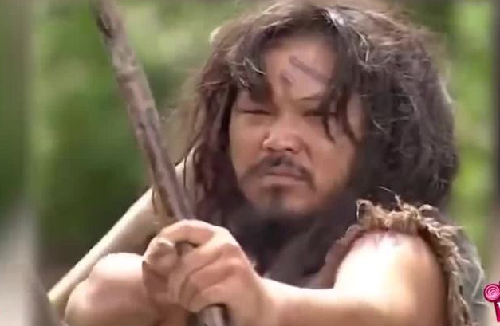
Đề bài: Viết đoạn văn 6-8 dòng nêu cảm nhận của em về nhân vật Võ Tòng.

Slide 37


Hướng dẫn tự học
- Tiếp tục ôn tập và tìm hiểu về kiểu bài tiểu thuyết và truyện ngắn
- Tìm đọc đầy đủ tiểu thuyết Đất rừng phương Nam để tìm hiểu thêm về con người Nam Bộ cũng như tình cảm của tác giả với người dân và mảnh đất miền Tây Nam Bộ.
- Chuẩn bị trước bài “Buổi học cuối cùng”: Đọc văn bản và trả lời các câu hỏi trong SGK.

Slide 38


